Slide 1
Modulo 2 Sviluppare e gestire programmi di mobilità interculturale
Unità 2.3
Comprendere e supportare i partecipanti ai programme IFP internazionali

Slide 2
MODULO 2 UNITà 3
Titolo del Modulo | Sviluppare e gestire programmi di mobilità interculturale
Titolo dell’unità | Comprendere e supportare i partecipanti ai programme IFP internazionali
Obiettivi formativi | • Sviluppare la comprensione dei diversi background, bisogni e aspirazioni dei gruppi target nei programmi di IFP interculturale. • Aiutare i gruppi target a esplorare modi per utilizzare le loro diverse abilità e capacità per rendere la mobilità interculturale un successo.
Ore di formazione | 3 ore (più le attività online per l’intero Modulo)

Slide 3
CONTENUTO UNITà
Comprensione dei bisogni e delle aspirazioni dei partecipanti ai programmi di IFP interculturale
Abilità del 21 ° secolo
Gestire lo shock culturale
Prepararsi per una mobilità interculturale
Affrontare i problemi quando si presentano

Slide 4
IL MOMENTO DELLE ATTIVITà
NUMERO ATTIVITà: 2.3.1
TITOLO ATTIVITà: Comprensione dei bisogni e delle aspirazioni dei partecipanti ai gruppi target nei programmi di IFP interculturale
DURATA ATTIVITà: 60 minuti
COMMENTI:

Slide 5
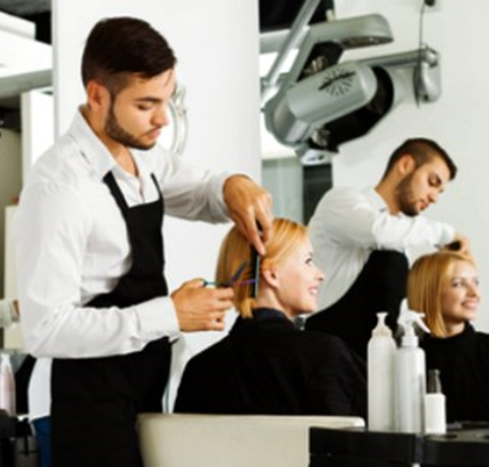
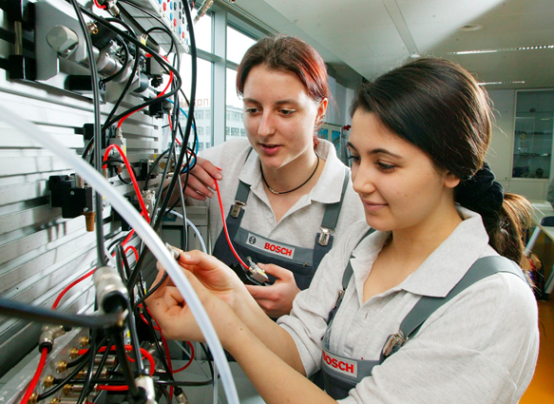
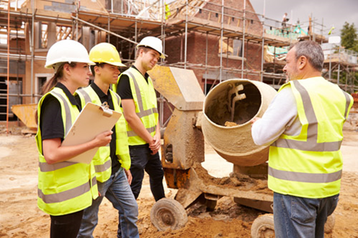
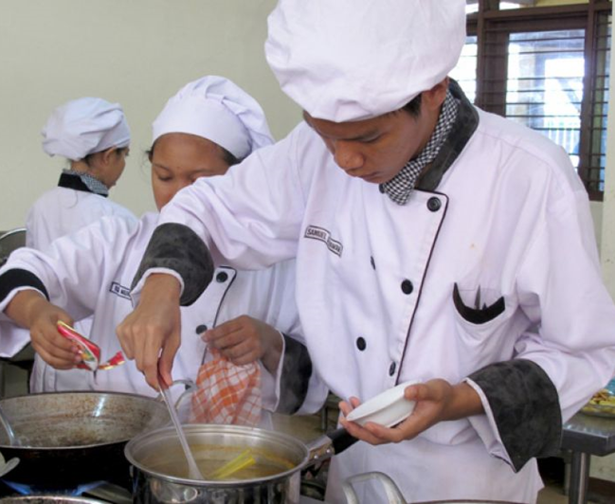
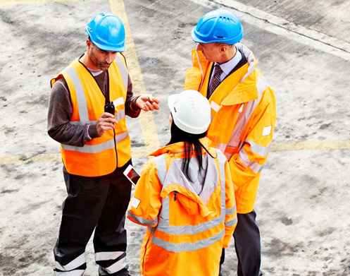
Con quali di queste immagini ti identifichi di più? Perché?

Slide 6
Di che competenze hanno bisogno i giovani?
Per molti anni, le persone hanno cercato di documentare le competenze che saranno di maggior beneficio per noi nel ventunesimo secolo.
Ti verrà fornito un set di carte che descrivono un numero di abilità. Leggili e identifica le 10 abilità principali che sono importanti per lo sviluppo dei tuoi studenti.

Slide 7
Di che competenze hanno bisogno i giovani?
Classifica le tue 10 migliori abilità sotto forma di piramide, con la più importante nella parte superiore, le due successive e così via.
1
2 3
4 5 6
7 8 9 10
Fai una foto del tuo lavoro. Pubblicalo sul forum online con una spiegazione del perché hai fatto queste scelte.

Slide 8
Case studies
Ti verranno ora forniti due case studies.
Leggili e rispondi alle domande alla fine di ognuna.
Quali delle abilità del ventunesimo secolo pensi siano state applicate in ogni caso di studio per rendere l'elemento interculturale di successo?
Utilizza la griglia (2_3_1_Evaluating case studies.docx) per stabilire la tua valutazione delle competenze del ventunesimo secolo.

Slide 9
IL MOMENTO DELLE ATTIVITà
NUMERO ATTIVITà: 2.3.2
TITOLO ATTIVITà: Prepararsi per la mobilità interculturale
DURATA ATTIVITà: 30 minuti
COMMENTI:

Slide 10
Prepararsi per la mobilità interculturale
Una volta concordato un progetto, i preparativi devono iniziare. È più probabile che il progetto abbia successo se è stato ben pianificato.
Ogni mobilità interculturale è diversa, ma una lista di cose che dovrebbero essere pianificate potrebbe includere i seguenti elementi:

Slide 11
Elenco di articoli da pianificare quando si intraprende una mobilità interculturale
posizione del placement
date del placement
durata del placement
alloggio
partner e organizzazioni coinvolti
partecipanti
obiettivi di apprendimento e risultati
contenuto dell’apprendimento
sistemi di valutazione
sistemi per riportare e condividere l'apprendimento

Slide 12
Pianificazione aggiuntiva
Nel caso degli scambi interculturali, dove possono esserci differenze nella lingua, nella cultura, nel cibo, nelle abitudini quotidiane ecc., Potrebbe esserci un maggior potenziale di incomprensioni o di errori di comunicazione. Per evitare ciò, è necessaria una pianificazione aggiuntiva.

Slide 13
Elenco di articoli da pianificare quando si intraprende una mobilità interculturale
Una pianificazione aggiuntiva dovrebbe affrontare tutti gli aspetti delle esigenze dei partecipanti, tra cui:
Prontezza personale
quanto bene si sono preparati i partecipanti?
Problemi che possono sorgere durante il placement
quali abilità e strumenti hanno i partecipanti per affrontare l'imprevisto?
Cose da fare quando i partecipanti tornano a casa
come valutare il successo dell'esperienza interculturale?

Slide 14
Elenco di articoli da pianificare quando si intraprende una mobilità interculturale
Ti verrà fornito un elenco di venti criteri che possono essere utilizzati per una pianificazione aggiuntiva in preparazione di una mobilità internazionale.
Lavora con un partner per identificare quattro criteri che sono importanti per te e determinare :
quali tipi di aiuto e supporto potete ottenere da ciascuno e
chi potrebbe fornire il supporto.
Scrivi l'esito delle tue discussioni nella griglia fornita.

Slide 16
IL MOMENTO DELLE ATTIVITà
NUMERO ATTIVITà: 2.3.3
TITOLO ATTIVITà: Quando emergono i problemi
DURATA ATTIVITà: 60 minuti
COMMENTI:

Slide 17
Cos’è lo “shock culturale”?
Hai mai, tu o qualcuno che conosci, sperimentato lo "shock culturale"?

Slide 18
Cos’è lo “shock culturale”?
"Shock culturale" è un termine che può descrivere i sentimenti che sorgono come risultato del passaggio da una cultura familiare a una che non è familiare. Chiunque può sperimentarlo, ma di solito descrive le persone che hanno viaggiato all'estero per lavorare, vivere o studiare.
A volte, trovarsi in un nuovo ambiente, incontrare molte nuove persone e apprendere le modalità di un altro paese può sembrare schiacciante. Se questi sentimenti si presentano in un momento in cui un individuo si sente alienato dalle persone importanti nella loro vita - famiglia, amici, colleghi, insegnanti - persone con cui normalmente parlerebbe nei momenti di incertezza, che gli danno sostegno e guida, la sensazione di stranezza o la non familiarità possono diventare molto importanti.

Slide 19
Cos’è lo “shock culturale”?
Dovremmo essere preoccupati di sperimentare uno "shock culturale"?
No!
Non è insolito provare un certo livello di disorientamento se ci troviamo in una situazione nuova. Se, inoltre, una persona è stanca, magari vivendo il jet-lag, le piccole cose possono diventare sconvolgenti in proporzione al loro reale significato.

Slide 20
Cos’è lo “shock culturale”?
Comunque!
Le risposte all'incontro con una cultura diversa possono essere estremamente sconcertanti per entrambe le parti in un incontro interculturale, se uno o più individui coinvolti sono culturalmente introversi. La ricerca intrapresa da Margalit Cohen-Emerique lo sottolinea :
“Le percezioni selettive, la paura dell'ignoto, i pregiudizi, l'etnocentrismo, la tendenza a sistematizzare attivamente le differenze in uno schema di svalutazione, discriminazione e persino razzismo, costruiscono filtri e barriere cognitive ed emotive che impediscono ad un individuo di essere aperto alla cultura dell 'altro ', e al riconoscimento e alla tolleranza delle differenze.”
Vedi: http://www.iteco.be/ressources/concepts-grilles-d-analyse-exercices-et-jeux-dont-le-jeu-des-chaises/Le-choc-culturel,44

Slide 21
Cos’è lo “shock culturale”?
Per evitare ai giovani che stanno intraprendendo mobilità interculturale simili esperienze è quindi vitale che le organizzazioni
siano fiduciose rispetto all'apertura delle aziende con cui collaborano e siano certa che ci sono processi in atto per affrontare qualsiasi "alterazione" diretta, intolleranza, pregiudizio etnico o razzismo
Forniscano ai giovani strumenti per riflettere sulle loro esperienze, valutarle e articolare le loro risposte

Slide 22
Speed dating: confrontarsi con ciò che non è familiare:
Stare in due file, di fronte a un compagno.
Parla insieme per cinque minuti di qualsiasi esperienza tu abbia avuto rispetto all'essere nuovo da qualche parte.

Slide 23
Speed dating: confrontarsi con ciò che non è familiare:
Tutti in una riga si spostano di un passo verso destra in modo da trovarsi davanti a un nuovo partner. La persona alla fine dovrebbe unirsi alla persona all'altra estremità della fila senza un partner.
Parla per cinque minuti di ciò che si sarebbe potuto fare per migliorare i sentimenti di disagio che avevi.

Slide 24
Speed dating: confrontarsi con ciò che non è familiare:
Tutti in una riga si spostano di un passo verso destra in modo da trovarsi davanti a un nuovo partner. La persona alla fine dovrebbe unirsi alla persona all'altra estremità della fila senza un partner.
Parla per cinque minuti di come hai superato la situazione e cosa hai imparato da essa.

Slide 25
Speed dating: confrontarsi con ciò che non è familiare:
Prendi posto
Guarda le foto della tua piramide di abilità del ventunesimo secolo.
Quante di queste abilità ti aiuteranno ad affrontare un contesto culturale sconosciuto o non familiare?

Slide 26
IL MOMENTO DELLE ATTIVITà
NUMERO ATTIVITà: 2.3.4
TITOLO ATTIVITà: Casinò interculturale
DURATA ATTIVITà: 45 minuti
COMMENTI:

Slide 27
Casinò interculturale
Stai per giocare un gioco a turni.
Ti verranno dati due dadi, un set di regole e una scheda per i punteggi. Non discutete le regole l’uno con l'altro.
Quando il formatore lo chiede, una persona dovrebbe trasferirsi in un altro gruppo e giocare con i suoi nuovi compagni di squadra. Questo passaggio verrà ripetuto più volte.
Alla fine del gioco condividerai le tue impressioni su come è andato il gioco.

Slide 28
Casinò interculturale
Come ti sei sentito quando hai dovuto lasciare il tuo gruppo per unirti a un altro?
Qual è stata la tua attitudine verso i giocatori che si sono uniti al tuo gruppo prima?
Il tuo atteggiamento è cambiato con ogni nuova persona? Come e perché?
Quali strategie hai usato per far giocare tutti con successo?
Cosa puoi dire in generale delle regole del gioco?

Slide 29
Gestire lo "shock culturale" e altri incidenti
Il trainer ti fornirà una copia dELLO:
Strumento 3R1
Questo può essere usato per supportarti nella gestione di un 'incidente critico', nel caso dovessi sperimentarne uno, mentre sei in mobilità interculturale.
1. Spencer-Oatey, H. & Davidson, A. (2014). The 3R Tool: Developing Evaluation Sensitivity in Intercultural Encounters. Available at GlobalPAD Open House: http://www2.warwick.ac.uk/fac/soc/al/globalpad/openhouse/interculturalskills/

Slide 30
Lo strumento 3R
Leggi lo strumento 3R
È progettato per aiutare i partecipanti a gestire le loro reazioni a incontri interculturali inaspettati
Richiede ai partecipanti di tenere una registrazione settimanale degli eventi, riflettere sui loro sentimenti e rivalutare le loro esperienze

Slide 31
Lo strumento 3R
Ogni fase dello strumento (Riporta, Rifletti, Rivaluta) si propone di aiutare il partecipante a completare quel passaggio.
Ogni richiesta viene ulteriormente elaborata nella parte inferiore di ogni pagina.
I partecipanti devono discutere le loro esperienze con un ”Culture learning colleague" che dovrebbe essere individuato prima dell'inizio della mobilità.

Slide 32
IL MOMENTO DELLE ATTIVITà
NUMERO ATTIVITà: 2.3.5
TITOLO ATTIVITà: Ulteriori letture, autovalutazione e riflessione
DURATA ATTIVITà: 10 minuti
COMMENTI:

Slide 33
Ulteriori letture
Spencer-Oatey, H. and Stadler, S. (2009) “The Global People Competency Framework: Competencies for Effective Intercultural Interaction” Warwick Occasional Papers in Applied Linguistics #3. The Centre for Applied Linguistics, University of Warwick.
Disponibile presso https://warwick.ac.uk/fac/cross_fac/globalpeople/resourcebank/gppublications/gp_competency_framework.pdf

Slide 34
Autovalutazione e riflessione
Utilizza il modulo per l’autovalutazione e per la riflessione per riassumere i tuoi pensieri sul contenuto di questa sessione.

Slide 35
Congratulazioni!
Hai completato questa unità

